Slide 1
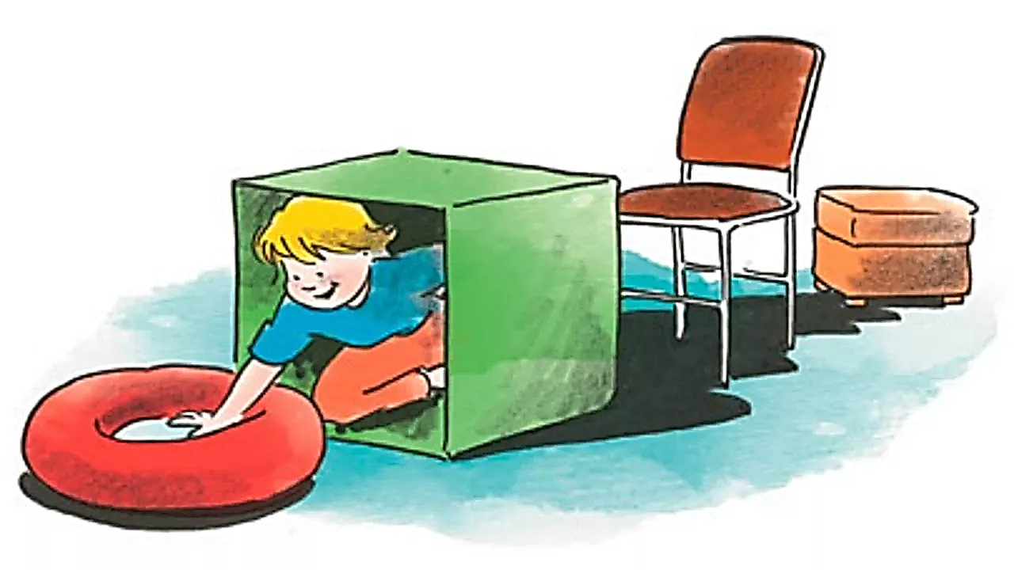
Муниципальное бюджетное учреждение дополнительного образования «Центр внешкольной работы»
«Полоса препятствий дома»
Для учащихся 1-3 года обучения по
дополнительной общеразвивающей программе
«Фитнес для детей»
Возраст учащихся – 5-8 лет
Педагог дополнительного образования
Прокопьева Марина Александровна
г. Петропавловск-Камчатский
2026 г.

Slide 2
Уважаемые родители!
Предлагаю вам вместе с детьми поиграть в игру «Полоса препятствий дома».
Совместная игра - это очень полезный навык для формирования дружеских и доверительных отношений между ребенком и родителями.
Полоса препятствий – это вид подвижных игр.
Подвижные игры развивают как физическое здоровье ребенка, так и его интеллектуальные способности.
Предлагаю вам подборку станций для «Полосы препятствий дома».

Slide 3
Правила безопасности
Ограничьте мебель с острыми углами, уберите хрупкие предметы и ковры, которые могут скользить.
Заниматься лучше в кроссовках, носках с антискользящим покрытием или босиком.
Все конструкции должны быть устойчивыми, а станции безопасные.
Взрослый обязательно страхует ребёнка.
Из предложенных станций используйте те, которые подходят под ваше пространство.

Slide 4
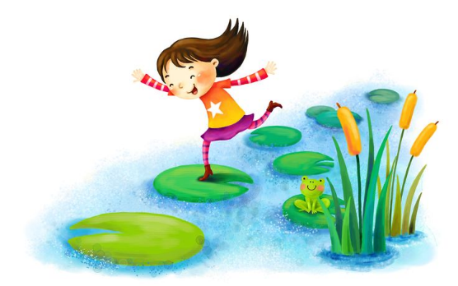
Станция «Кочки»
Разложите книги на полу на расстоянии - это «кочки». Перемещаться можно только по кочкам.
Чем дальше кочки друг от друга, тем сложнее будет.
Можно использовать стулья, вместо книг.
Взрослый обязательно страхует.

Slide 5
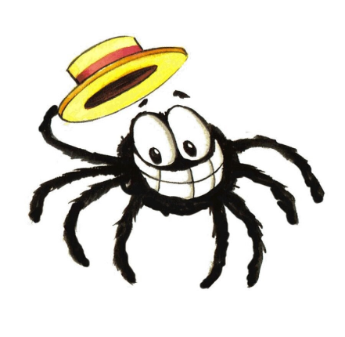
Станция «Паутина»
Натяните пряжу в виде паутины.
Задача: пролезть через паутину.
Чтобы усложнить задачу, можно натянуть скотч в дверном проёме.
Задача% пролезть и не задеть паутину.

Slide 6

Станция «Меткий стрелок»
Задача: попасть снарядом в цель. Целью может быть ведро или корзина для белья.
«Снаряды» - маленькие мягкие игрушки, скомканные бумажные шарики.
Игру можно усложнить: отходя дальше от цели, кидать стоя на одной ноге, прыгать на месте и кидать и т.д.

Slide 7

Станция «Темный лабиринт»
Ребёнок с завязанными или закрытыми глазами идёт, слушая команды взрослого.
Например: «Два шага вправо, один шаг вперёд» и т.д.
Задача: дойти до какого-то предмета.
Ребёнок с закрытыми глазами обязательно вытягивает вперёд руки.

Slide 8

Станция «Переправа»
Положите на пол две книги.
Наступая только на них, перекладывая их вперёд перед собой, надо добраться до финиша.

Slide 9
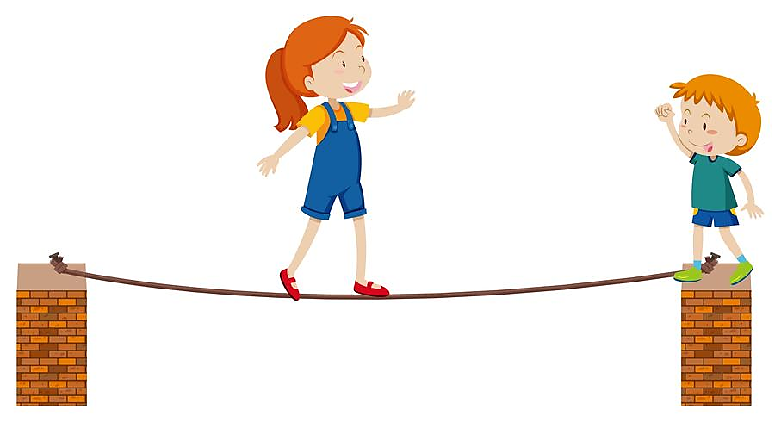
Станция «Подвесной мост»
Положите на пол длинную верёвку или ленту, или полосу, склеенную из бумаги.
Задача: пройти по ней, как по подвесному мосту над пропастью.

Slide 10

Ответь на вопросы
Какие станции тебе понравились?
Придумай свои станции для дома. Помни, что они должна быть безопасными!
На следующих занятиях с детьми мы поиграем в эту игру.

